Slide 1

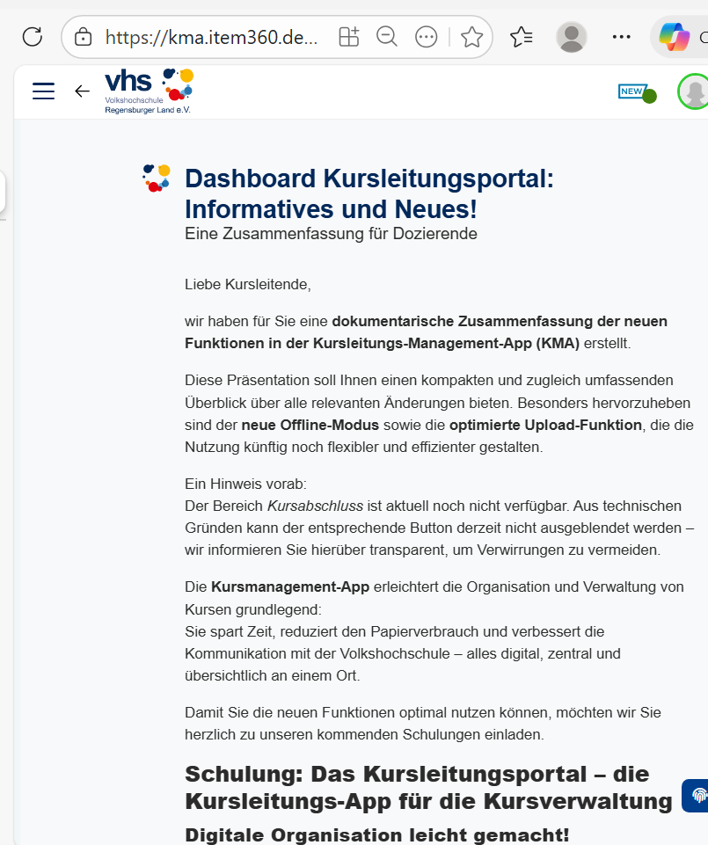
Dozentenportal
vhs Regensburger Land

Slide 2
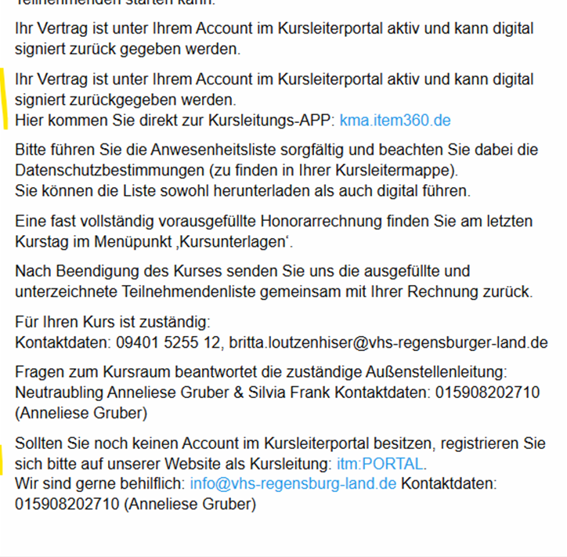
Ihr Kurs kann starten!
Sie erhalten bei Kursstart eine Mail
In dieser Mail ist der Link für die KMA

Slide 3
Highlights
Kann als App auf dem Handy installiert werden
App kann im Offlinemodus verwendet werden, wenn die App zuvor geöffnet wurde

Slide 4
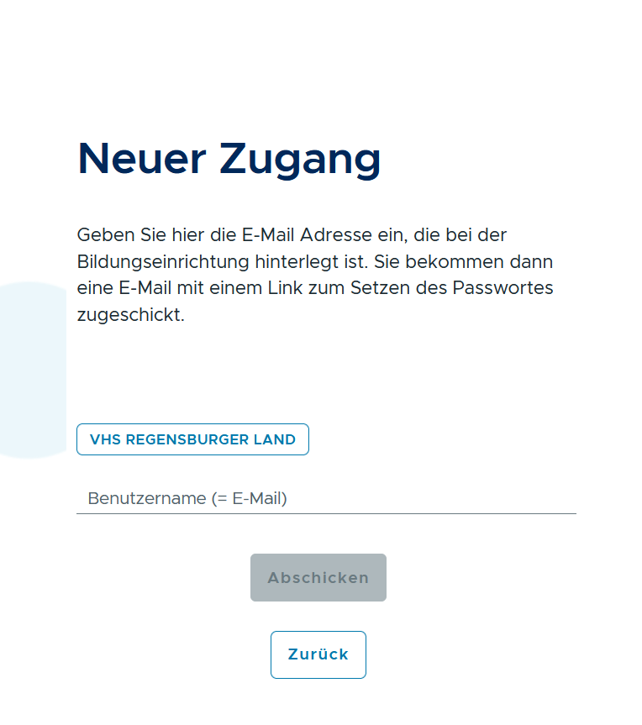
Login: Zugang –Neuer Zugang
Hier Loggen Sie sich ein: KMA vhs Regensburger Land
Legen Sie sich einen eigenen Zugang an: Benutzername = Ihre Mailadresse für die vhs
Sie können das Passwort zurücksetzen WICHTIG: Die vhs hat keinen Zugriff!

Slide 5
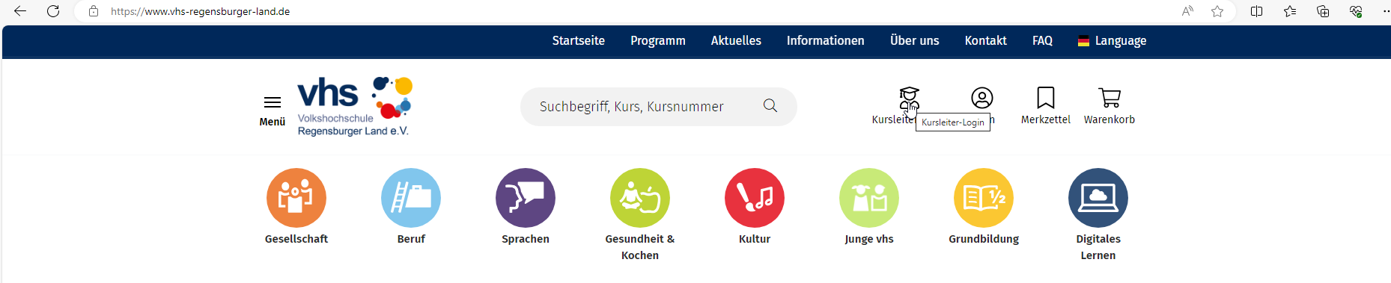
Alternativ:
Login über unsere Webseite:
vhs Regensburger Land - weiter denken! - VHS Regensburger-Land (vhs-regensburger-land.de)

Slide 6
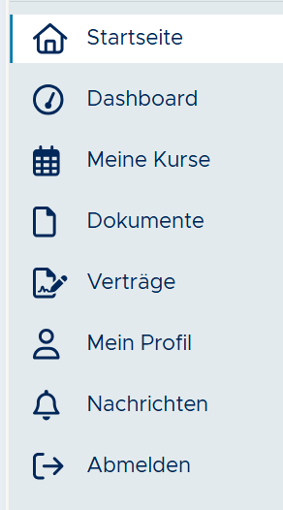
Nützliche Funktionen KMA Web
Startseite
News aus der vhs
Kursleitungsfortbildungen
Aktuelle Dozentenmappe
Anleitungen zur KMA
Dashboard
Verträge (offene)
Dokumente
Kurse
Kurstermine
Benachrichtigungen
Meine Kurse
Infos
Dokumente
Anwesenheiten
Teilnehmende
Dokumente
Up- und Download
Verträge und Finanzen
Qualifikationen und Nachweise
Kursdokumente
Sonstiges
Verträge
Offene Kursverträge
Archivierte Kursverträge
News
Aktualisierungen der Web App
Aktualisierungen zur KMA
Mein Profil (wie in der vhs gespeichert)
Pushbenachrichtigungen aktivieren
Profilbild
Persönliche Daten
Bankverbindung
Profiltext
Passwort ändern
Sprache ändern
Abmelden

Slide 7
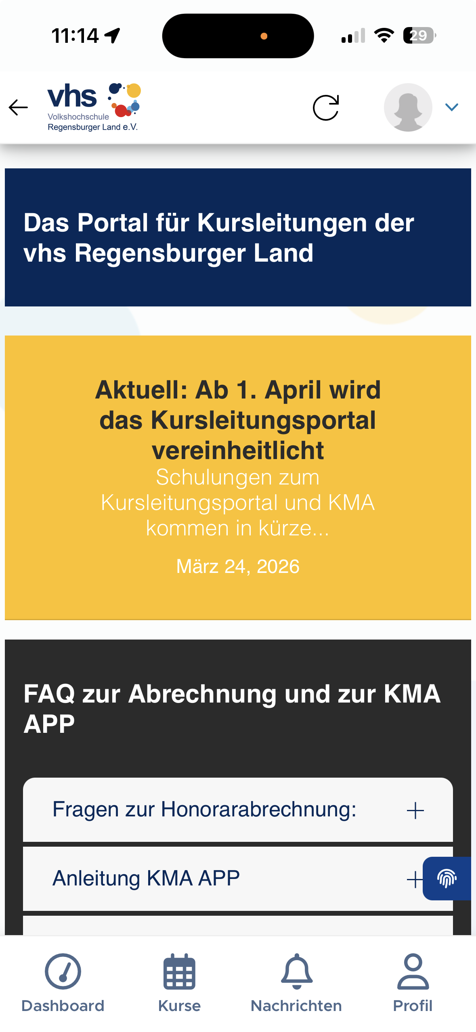
Startseite
News aus der vhs
Kursleitungsfortbildungen
Aktuelle Dozentenmappe
Anleitungen zur KMA
Verträge (offene)
Dokumente
Kurse
Kurstermine
Benachrichtigungen
Infos
Dokumente
Anwesenheiten
Teilnehmende
Pushbenachrichtigungen aktivieren
Profilbild
Persönliche Daten
Bankverbindung
Profiltext
Passwort ändern
Sprache ändern
Abmelden
Dashboard
Nützliche Funktionen
KMA- App
Kurse
Nachrichten
Profil (wie in der vhs gespeichert)

Slide 8
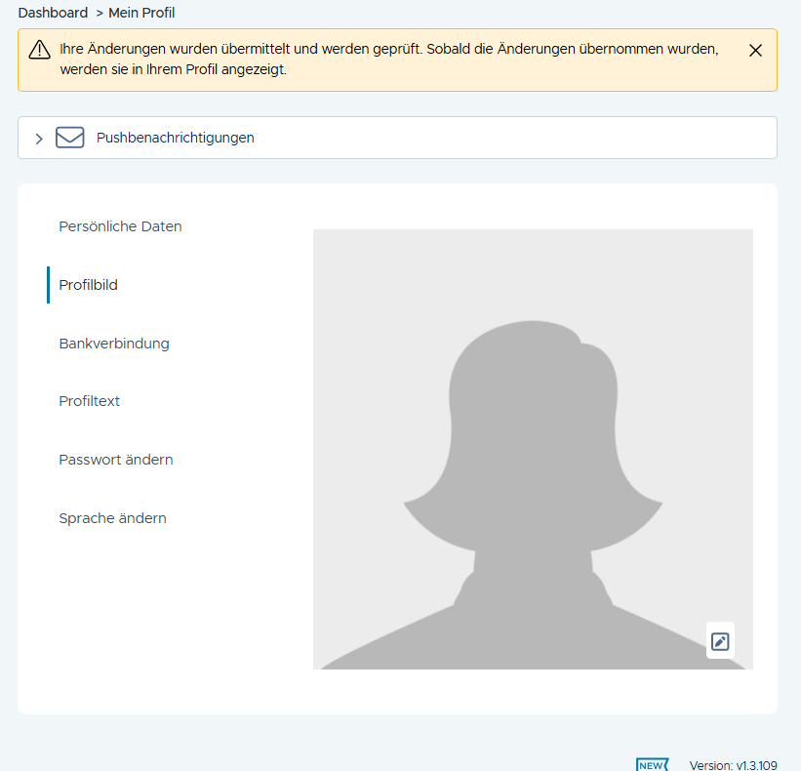
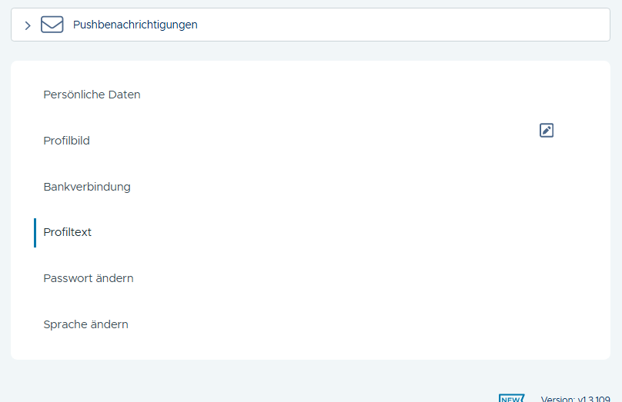
Mein Profil: Persönliche Daten
Die Daten werden zur vhs übertragen und müssen genehmigt werden

Slide 9
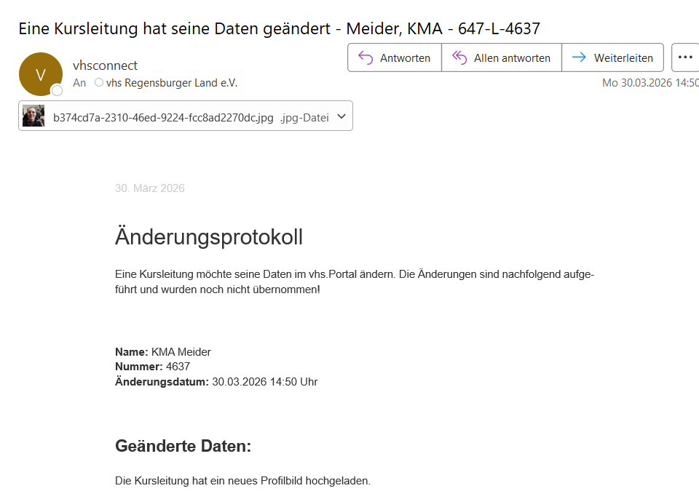
Mein Profil: Persönliche Daten
Mail an Info

Slide 10
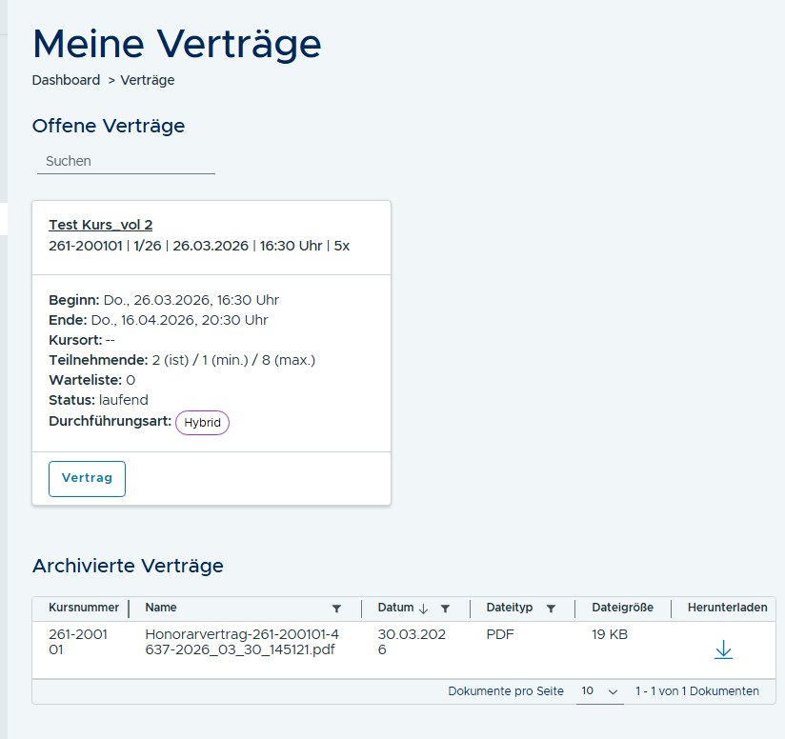
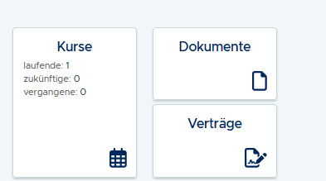
Honorarvertrag
Die Verträge werden archiviert
Die vhs bekommt eine Nachricht

Slide 11
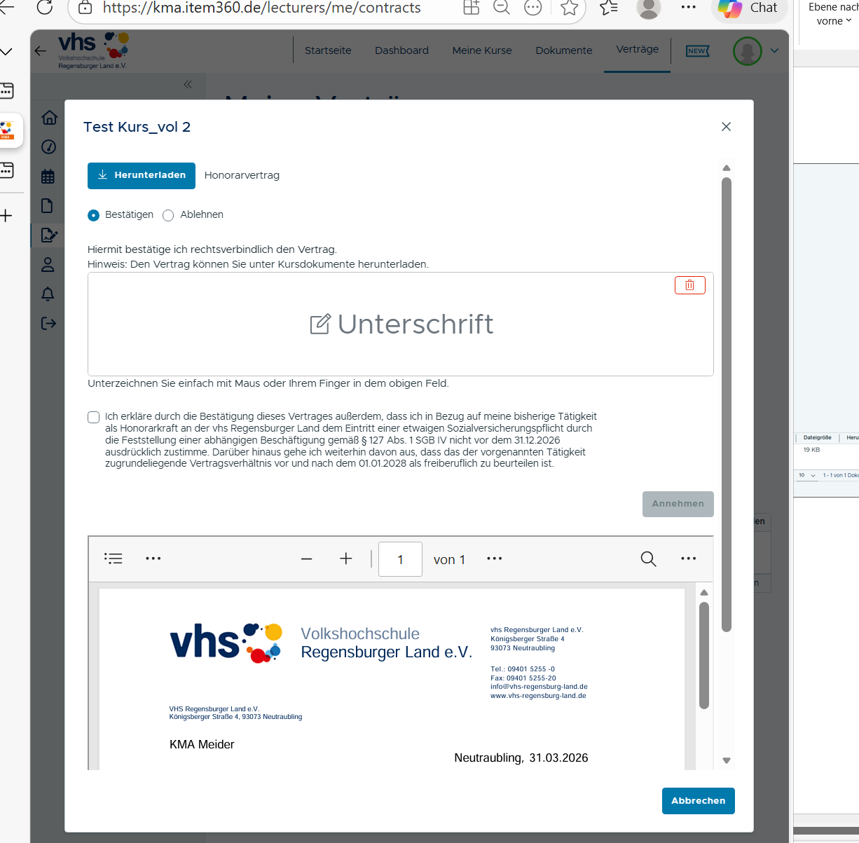
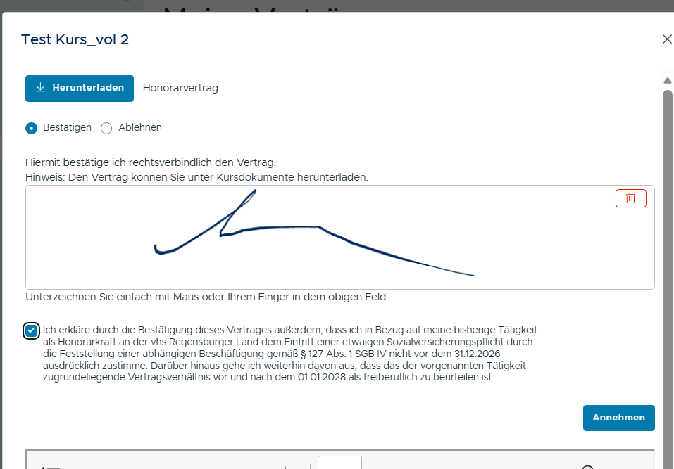
Honorarvertrag
Sie müssen die Vereinbarung akzeptieren!

Slide 12
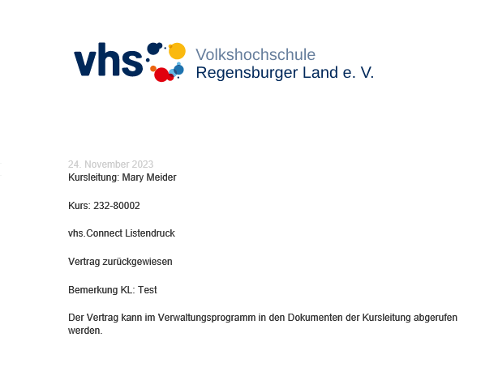
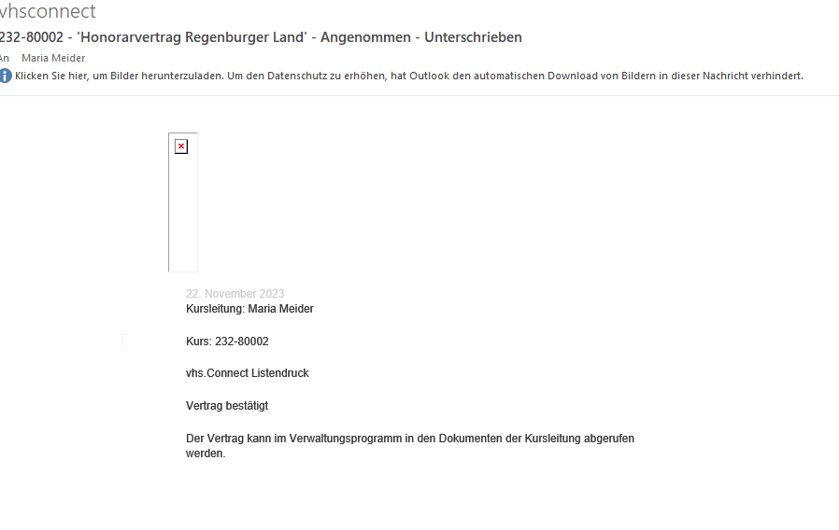
Kursstart: Honorarvertrag bei der vhs
Wenn der Vertrag angenommen oder abgelehnt wurde, bekommt der/die HPM eine Mail!

Slide 13
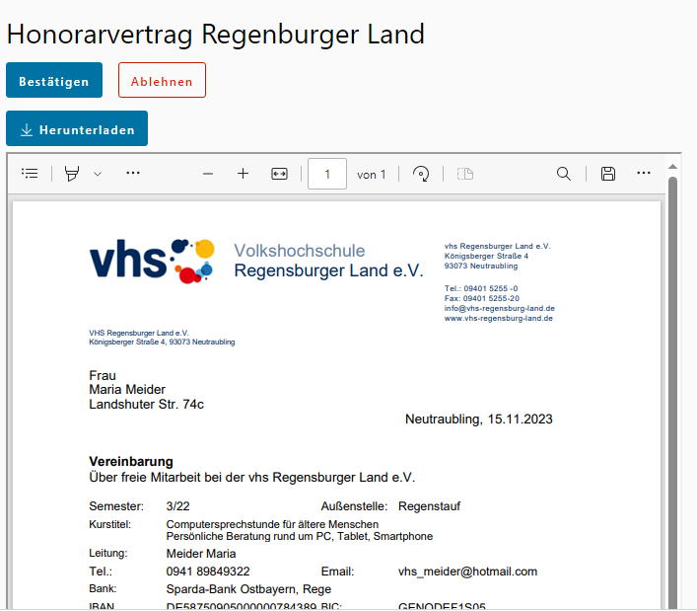
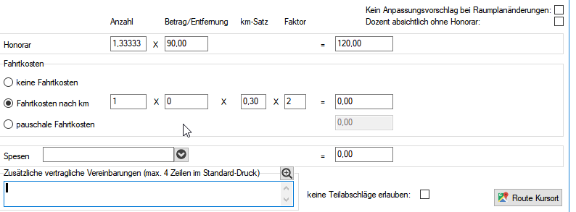
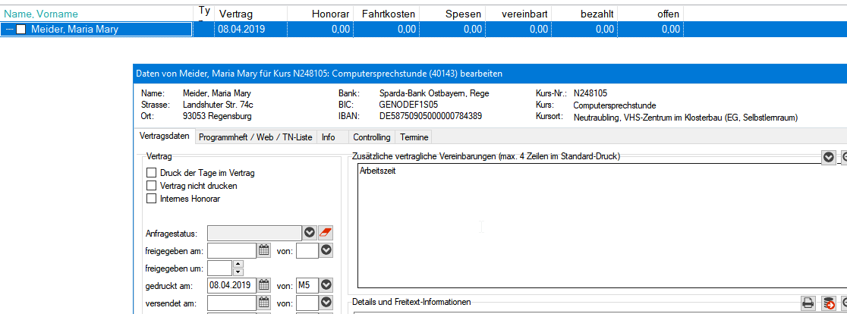
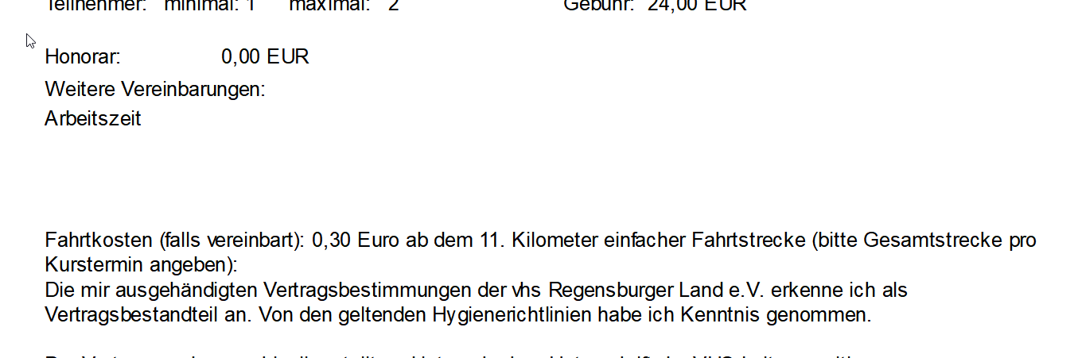
Planung: Vertrag
ÄNDERUNG wird geändert!
Formular Vereinbarung: der Bezug auf „Weitere Vereinbarungen“ - fehlt noch!
Es werden alle Fahrtkosten aufgeschlüsselt

Slide 14
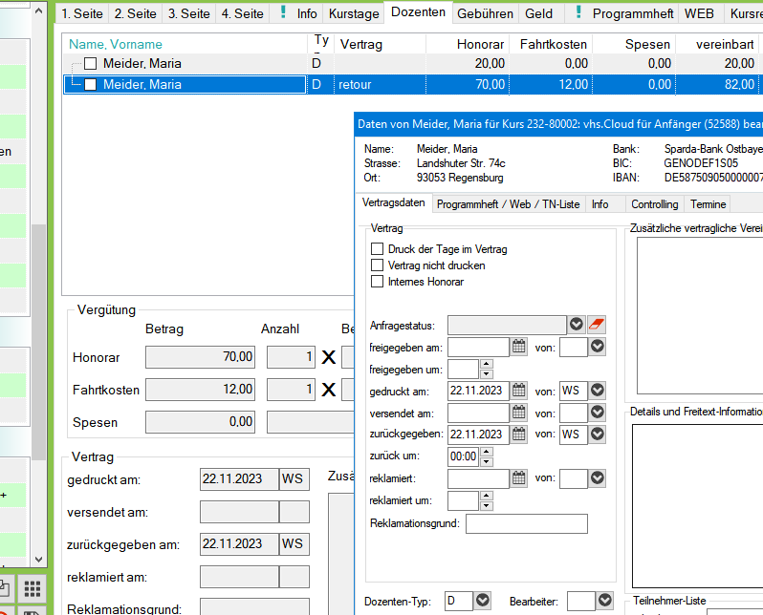
Planung: Vertrag im Kufer
Mail an HPM
digital signierte Dokumente sind mit retour eingetragen
Datum wird mit Kürzel WS eingetragen

Slide 15
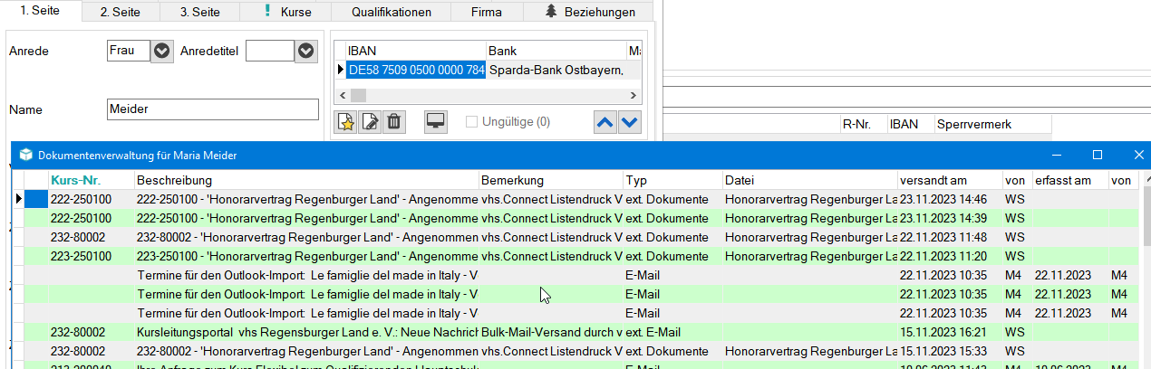
Planung: Kursvertrag im Kufer
Honorarvertrag unter Dokumente beim KL abrufbar
Honorarrechnung Datum wird mit Kürzel WS eingetragen

Slide 16
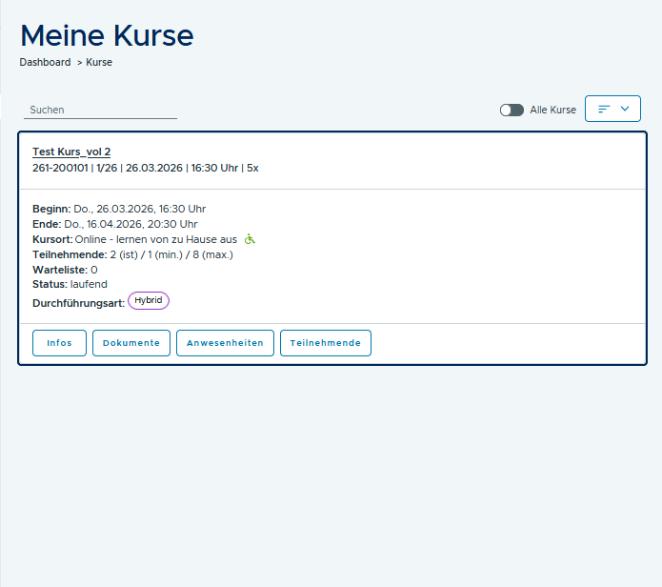
Meine Kurse
Aktuelles Semester
Kurse sind bis 15 Tage nach Beendigung in der Übersicht sichtbar

Slide 17
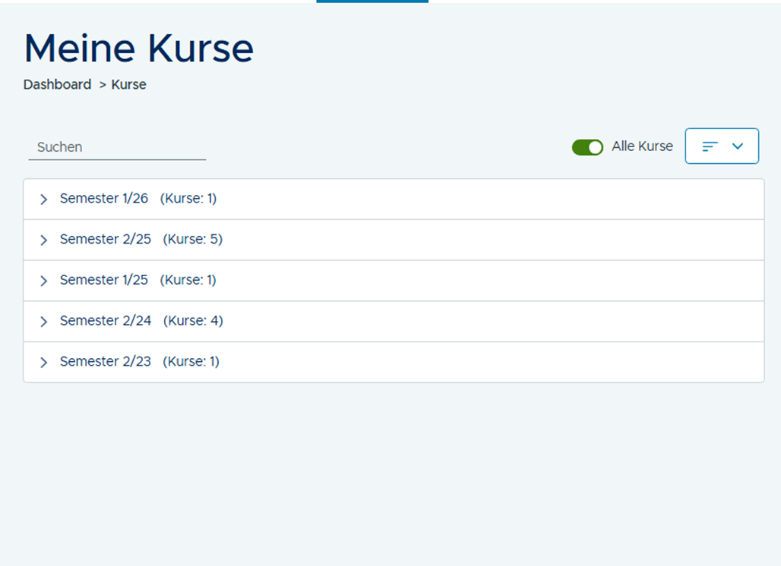
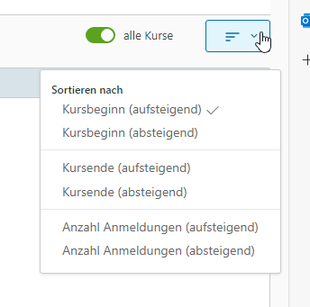
Meine Kurse
Alle Semester
Alle Kurse in Zukunft &
zwei Jahre rückwirkend

Slide 18
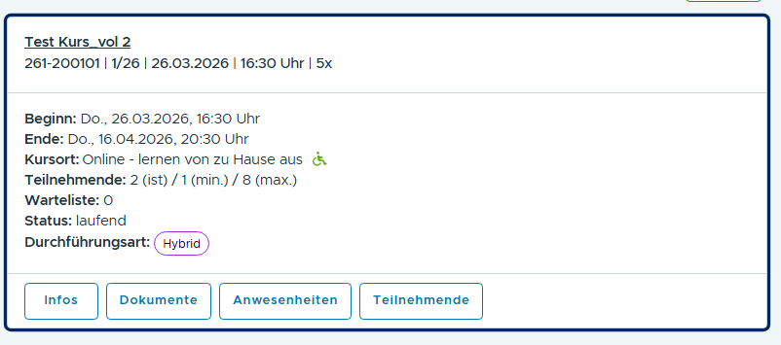
Meine Kurse: Kursunterlagen
Kursunterlagen: Ansehen & Downloaden
Anwesenheitsliste
Namen der Teilnehmer:innen sichtbar, wenn die Mindestteilnehmerzahl erreicht wurde und Kurs starten kann!
Anwesenheitsliste kann nur bis 180 Tage nach dem Kursende abgerufen werden.
Honorarabrechnung erst am letzten Kurstag sichtbar

Slide 19
Meine Kurse
Hier geht es zu euren Kursen
Alle Kurse in Zukunft &
zwei Jahre rückwirkend

Slide 20
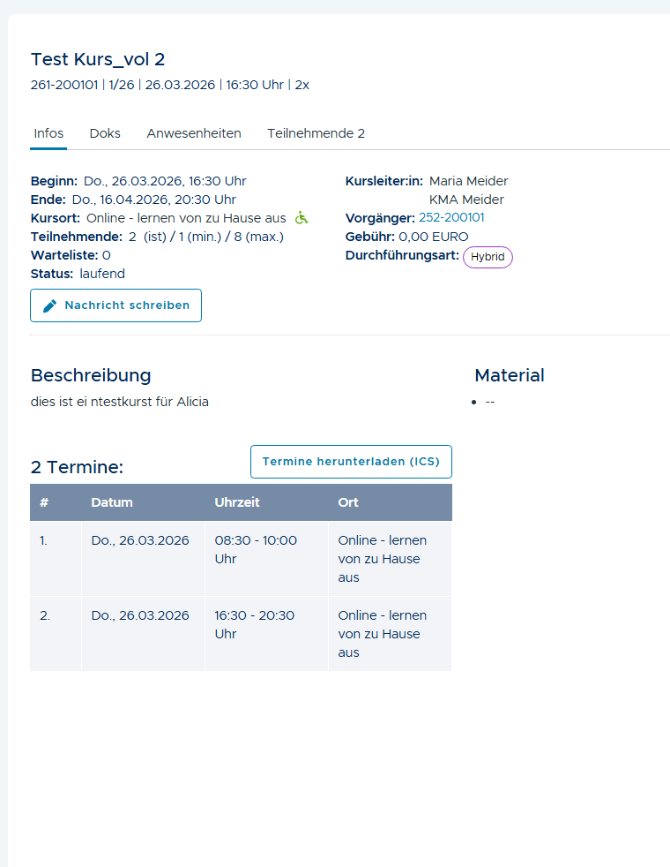
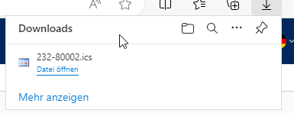
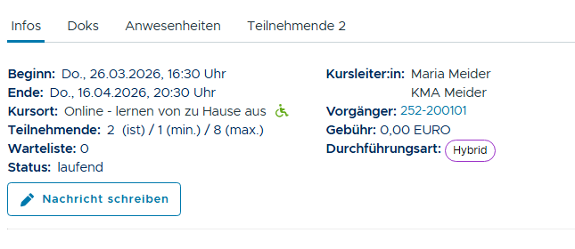
Meine Kurse: Termine für Kalender
Termine können in privaten Kalender geladen werden
Nachricht zum Kurs kann direkt an die vhs geschrieben werden

Slide 21
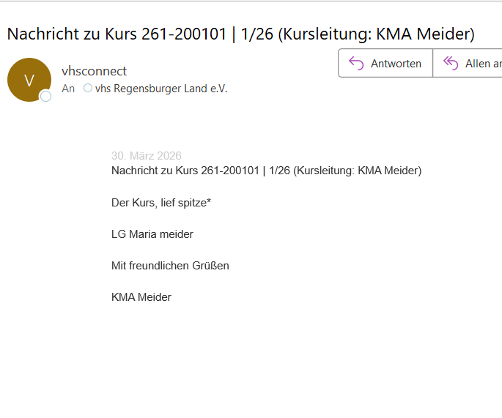
Planung: Meine Kurse-Nachricht
Mail an Info

Slide 22
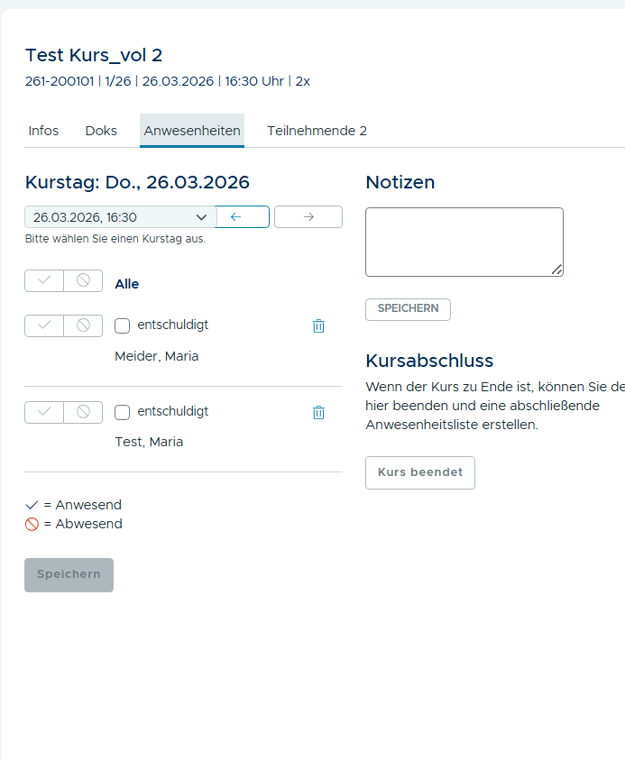
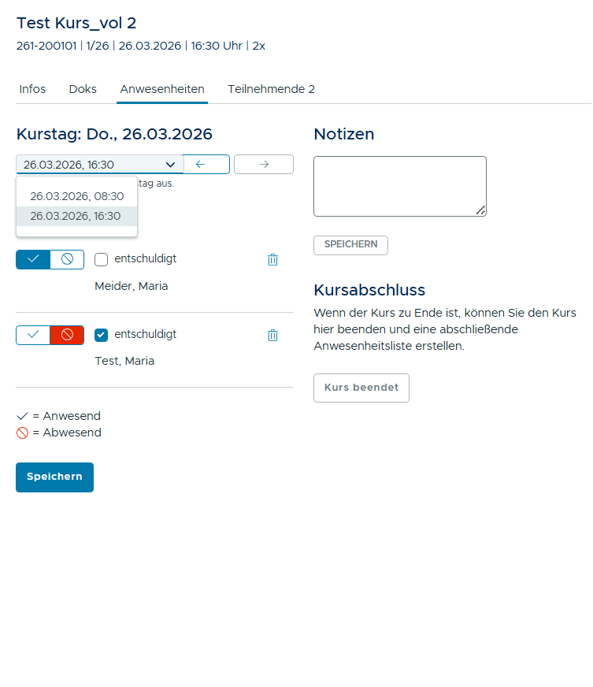
Anwesenheiten erfassen
Es werden angemeldete TN inkl. Platzreservierungen angezeigt
Digital erfasste Anwesenheit werden zur vhs übertragen und in die Anwesenheitsliste eingetragen
Notizen nur für KL sichtbar

Slide 23
Meine Kurse: Anwesenheiten erfassen
„Kurs beendet“ Nich aktiv!

Slide 24
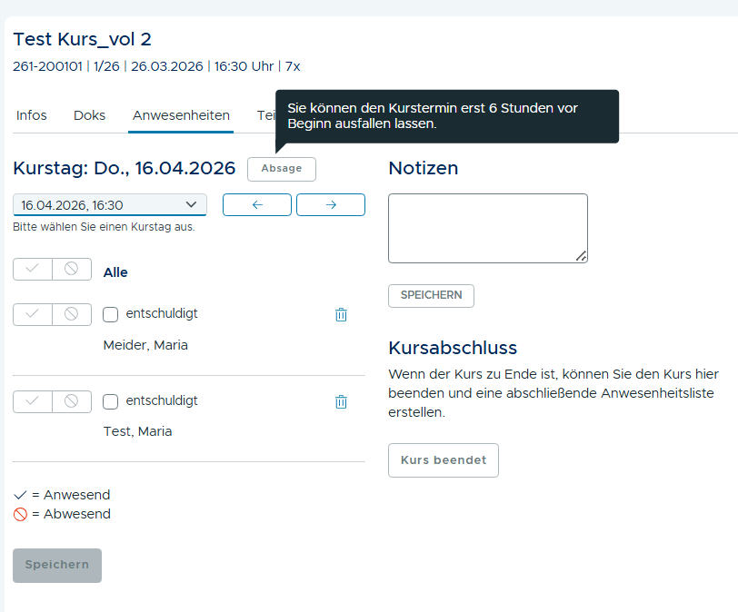
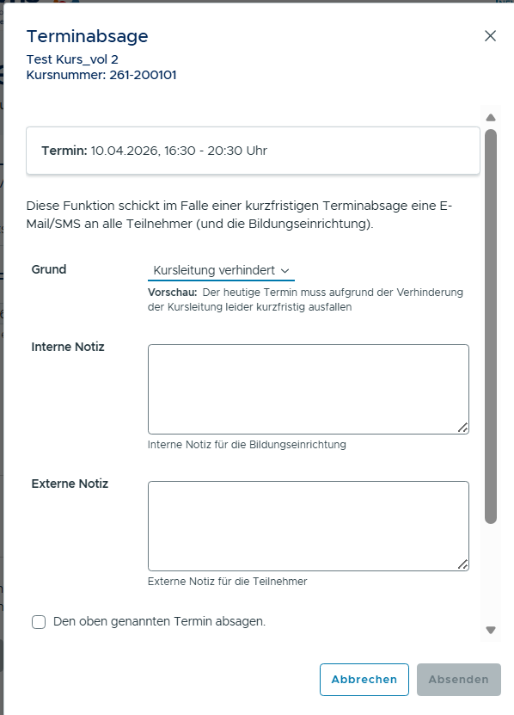
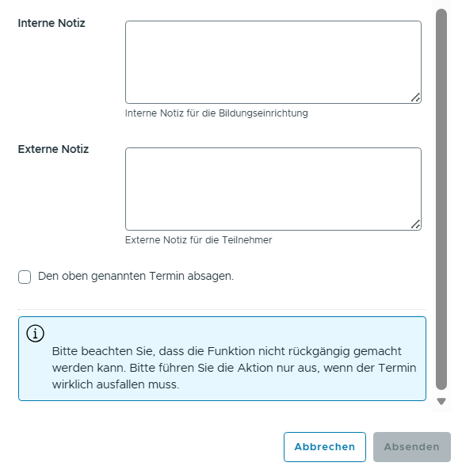
Meine Kurse: Kurstag absagen
6 Std vor Beginn
Die Teilnehmer:innen mit Mailadressen und die Programmbereichsleitung erhalten eine Mail!

Slide 25
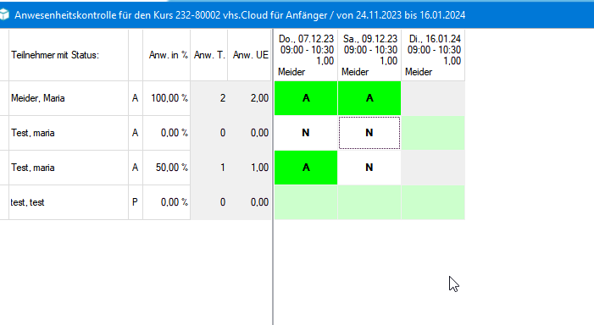
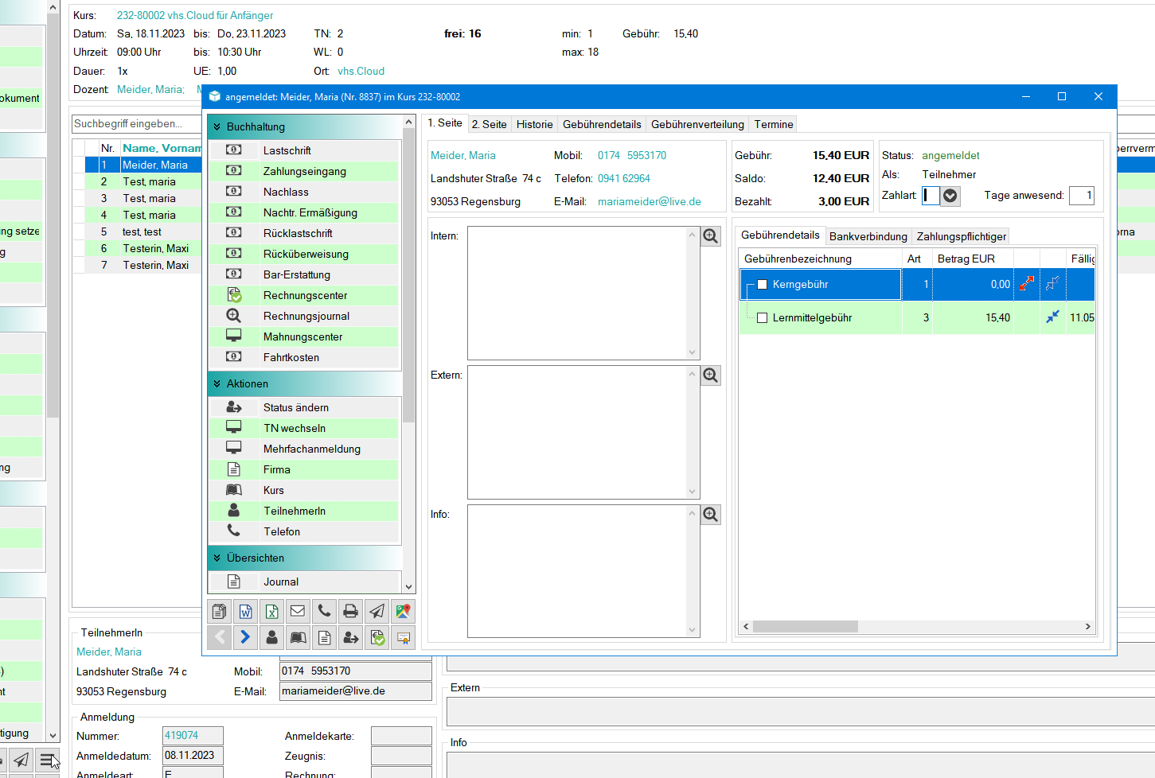
Meine Kurse: Anwesenheiten erfassen
Es werden angemeldete TN inkl. Platzreservierungen angezeigt
Es können Anwesend und Nicht Anwesend gesetzt werden
Diese werden im Kufer übertragen und auf die Anwesenheitsliste ausgegeben
!! Hinweis!! kommt aus dem Tool Anwesenheiten

Slide 26
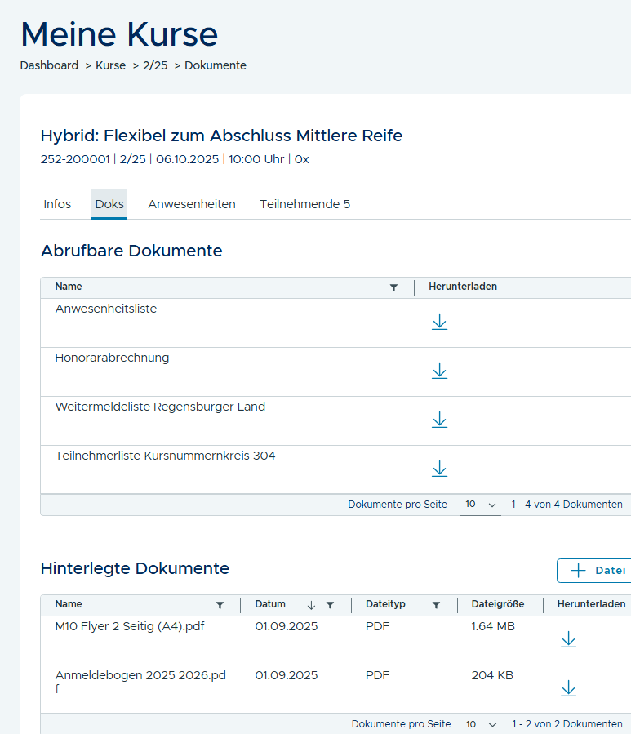
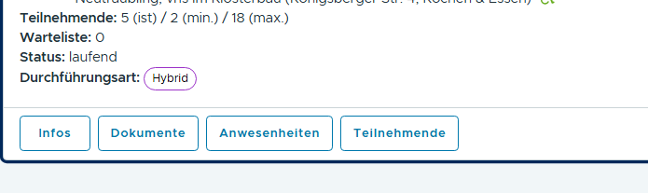
Meine Dokumente
Kursunterlagen: Ansehen & Downloaden
Anwesenheitsliste
Namen der Teilnehmer:innen sichtbar, wenn Mindestteilnehmerzahl erreicht ist
Liste kann nur bis 180 Tage nach Kursende abgerufen werden.
Honorarabrechnung erst am letzten Kurstag sichtbar
Unterlagen Hochladen

Slide 27
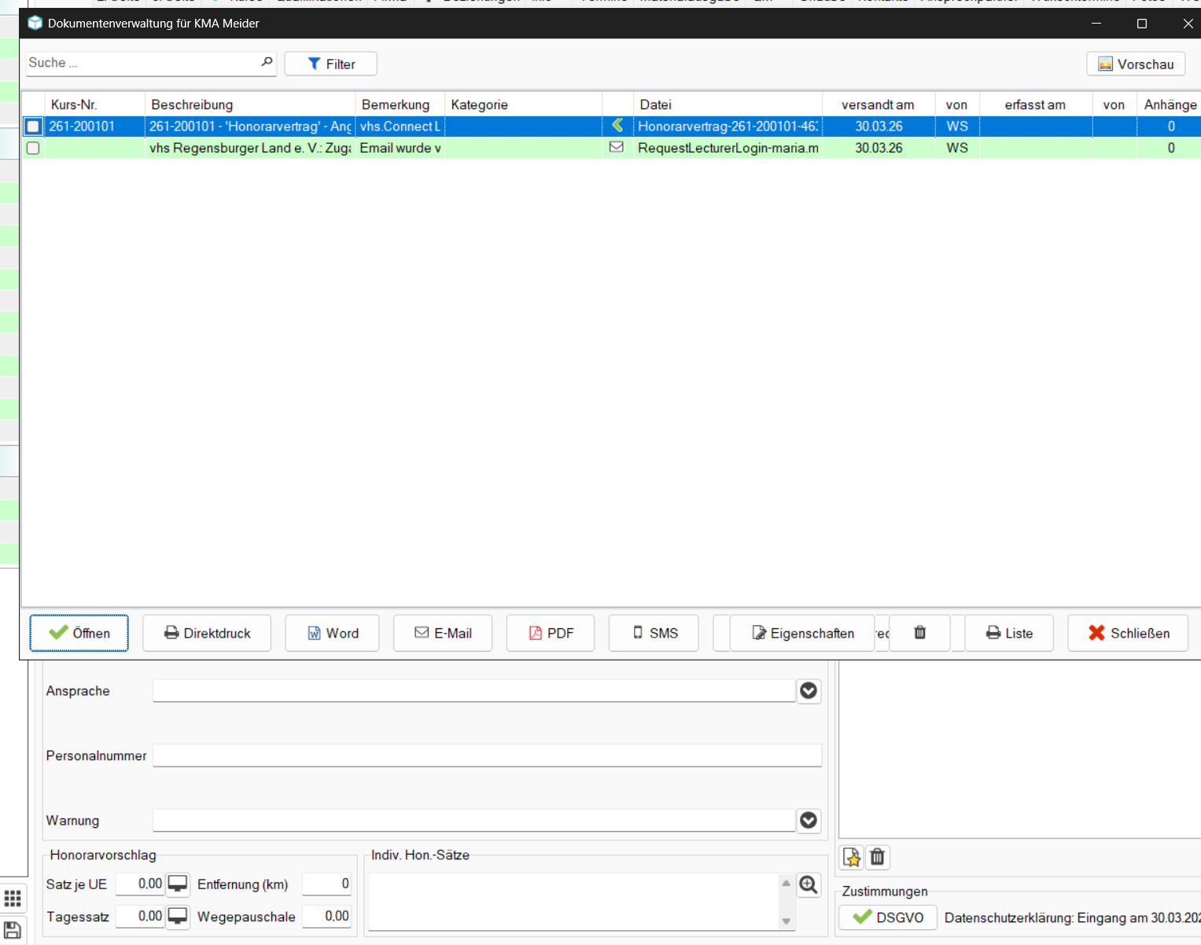
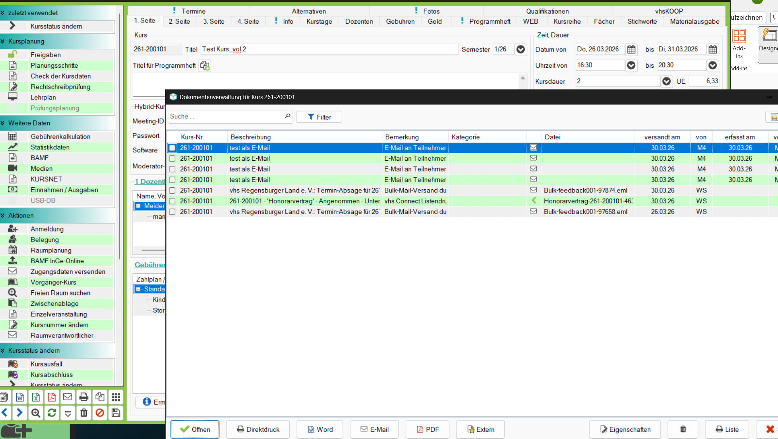
Kursleiter:inDokumente
Unterlagen im Kurs und beim Dozenten

Slide 28
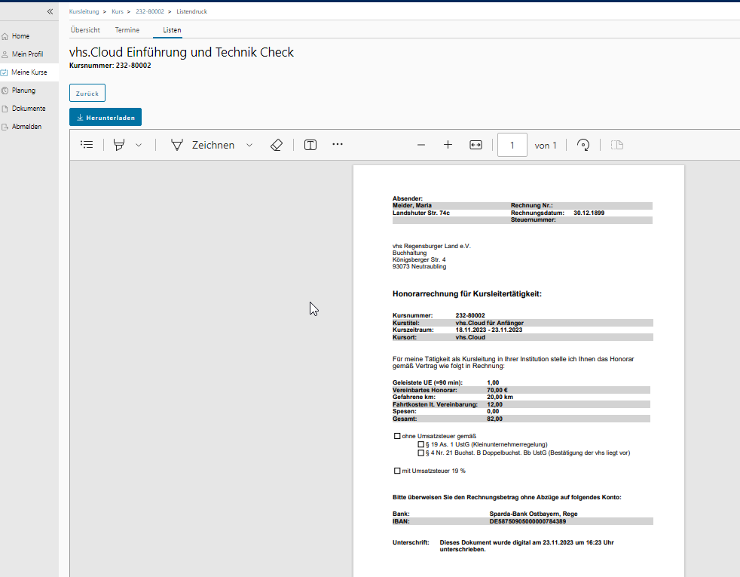
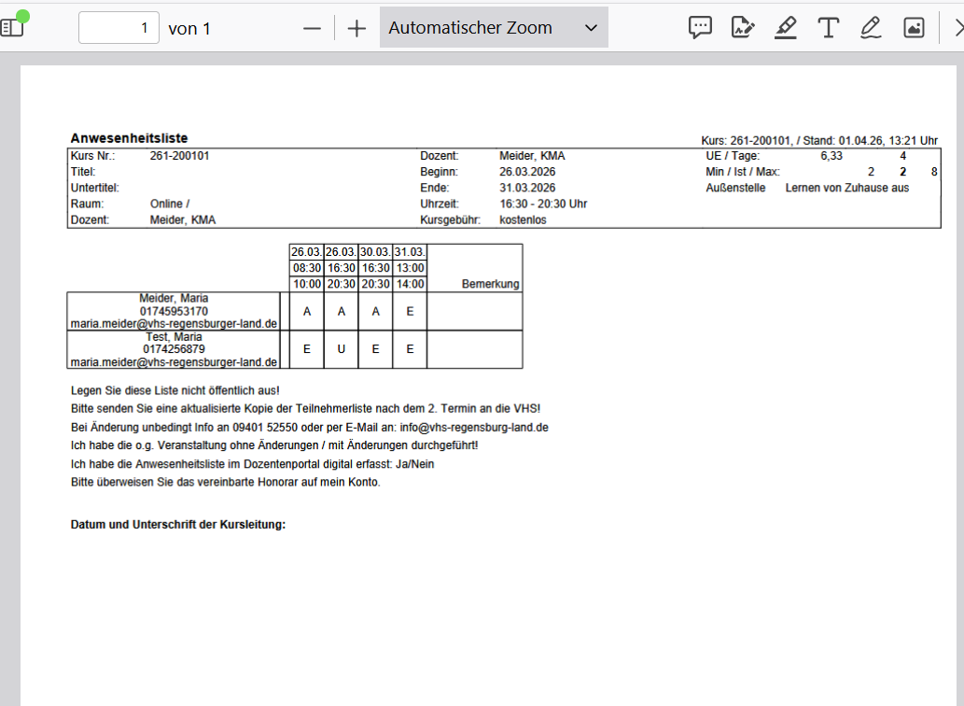
Kurslisten
Liste kann online bearbeitet und dann heruntergeladen werden

Slide 29
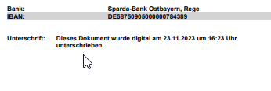
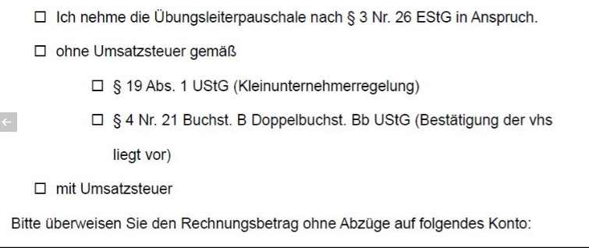
Honorarabrechnung
Liste kann online bearbeitet werden.
Beim öffnen ist die PDF digital signiert : muss nicht unterschrieben werden
Rechnung muss heruntergeladen und gemeinsam mit der AWL an die vhs gemailt werden: info@vhs-regensburg-land.de

Slide 30
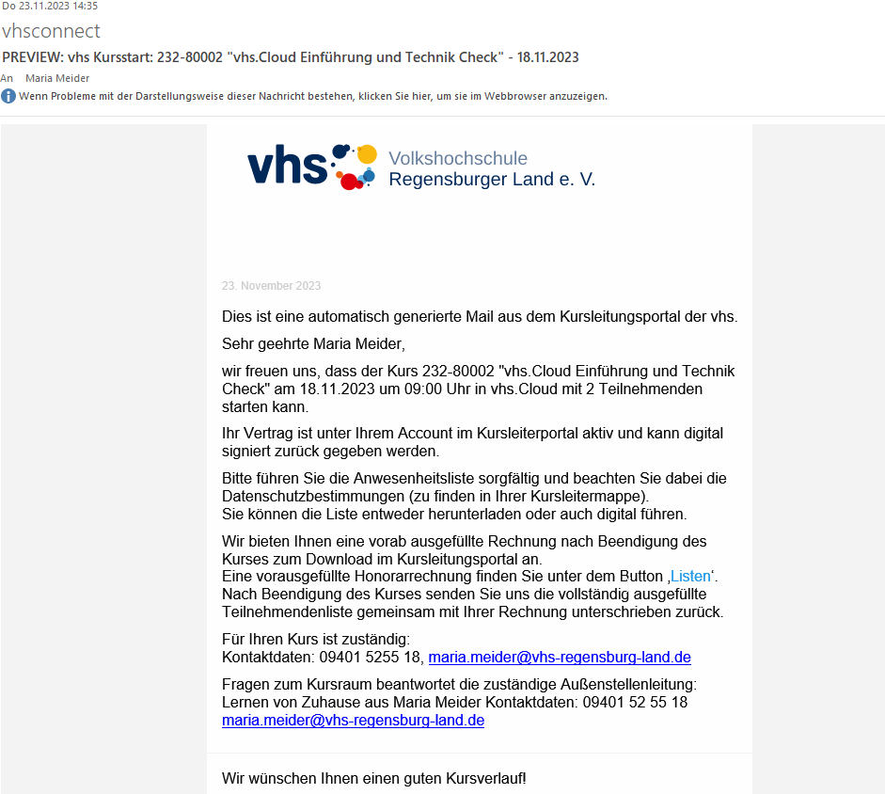
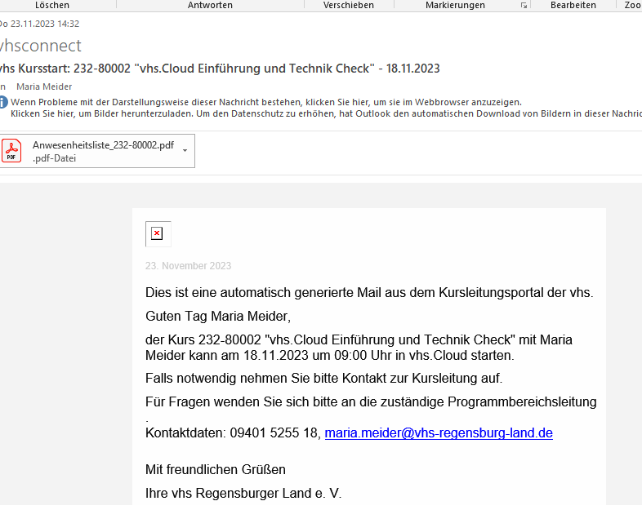
Mailversand Kursleitung und Außenstelle
Muster Außenstelle
Muster Außenstelle

Slide 31
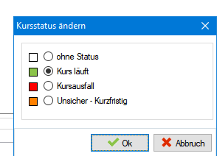
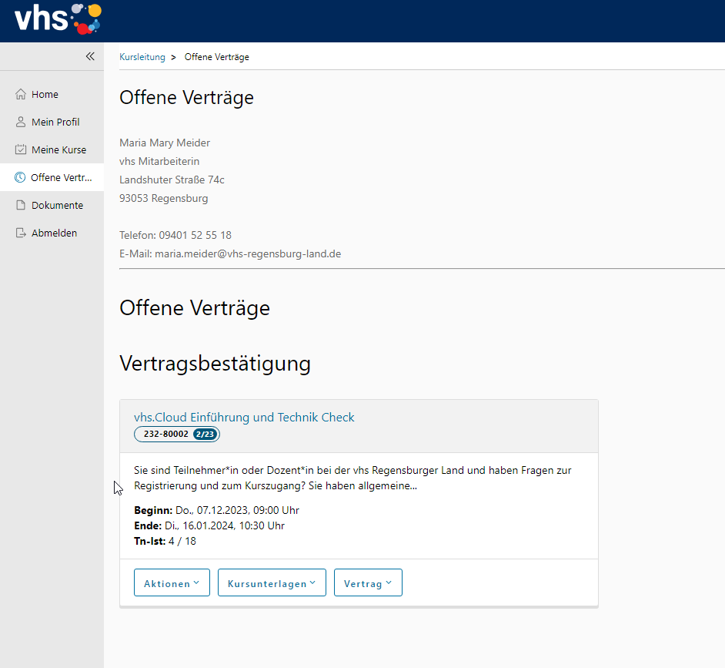
Planung: nach Kursstart
Es werden alle Kursleitungen aus dem Kufer angemailt!
1. Infomail an Kursleitung und AS über vhs.connect
2. auch wir erhalten eine Mail
3. Kurs erscheint

Slide 32
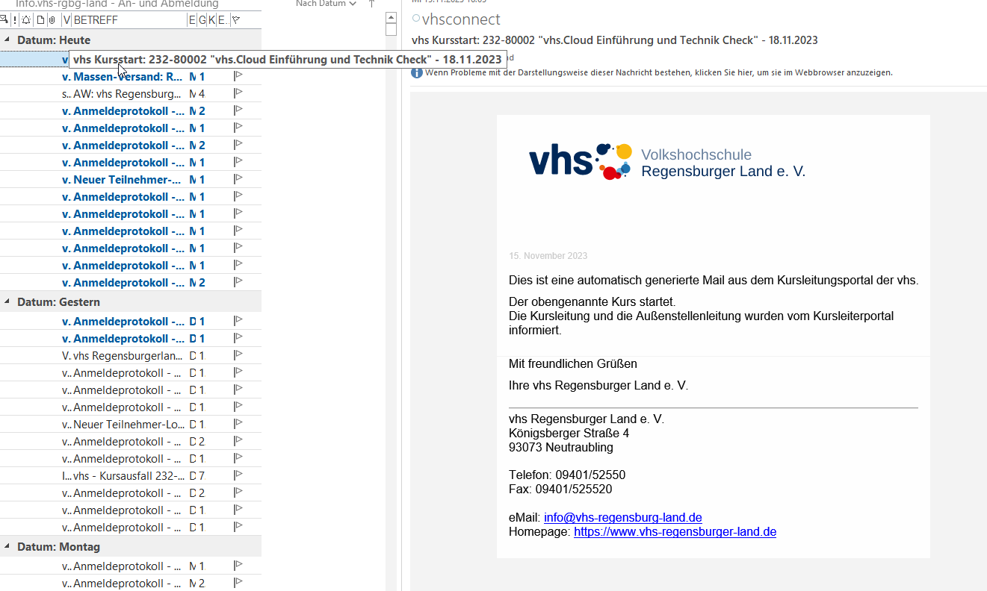
Mailversand vhs Mitarbeiter:innen
Mail im Infoordner: An und Abmeldungen: vhs.connect

Slide 33
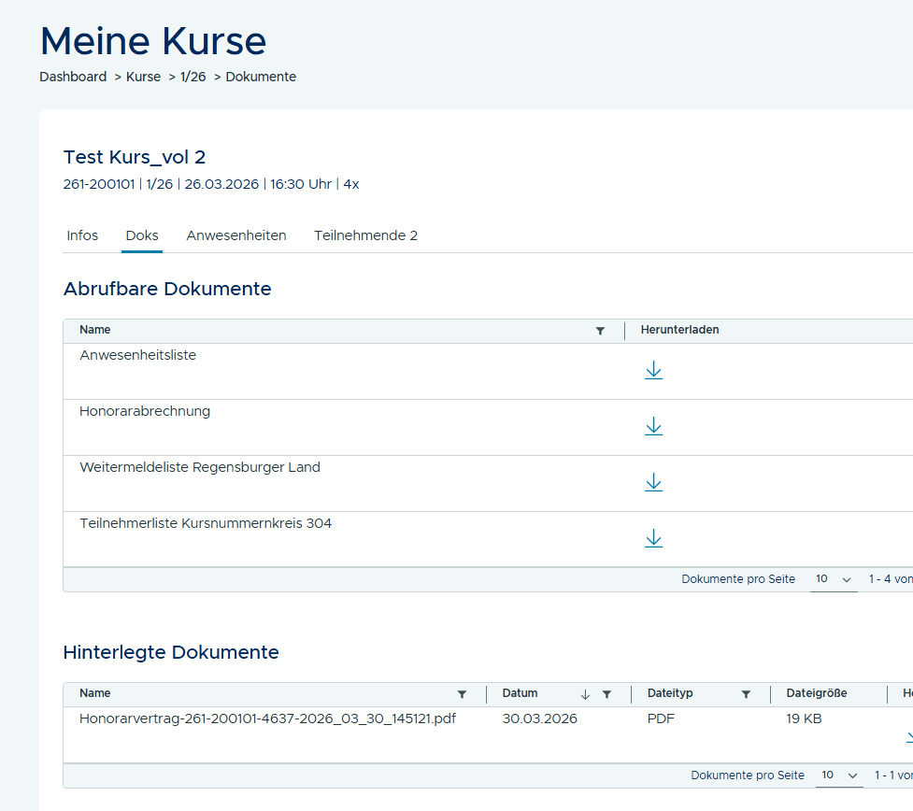

Dokumente: Kursvertrag im Dozentenportal
Dokumente können abgerufen werden
Dokumente an die vhs hochladen

Slide 34
Support
Maria Meider 09401 52 55 18 maria.meider@vhs-regensburg-land.de
Britta Loutzenhiser-Brandt 09401 52 55 12 britta.loutzenhiser@vhs-regensburg-land.de
Monika Horn 09401 52 55 0 monika.horn@vhs-regensburg-land.de

